Slide 1
Javascript基础分享
分享人：凌伟豪

Slide 2

前言

Slide 3
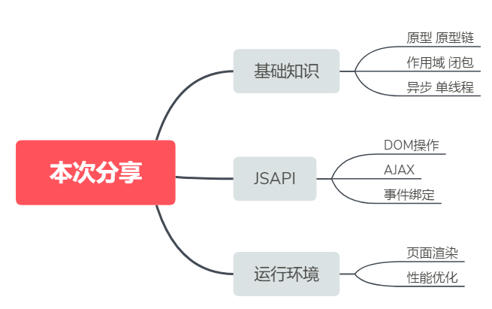
目录

Slide 4
原型和原型链
js变量的类型有哪些？
如何判断一个变量的类型？
js的强制类型转换有哪些？

Slide 5
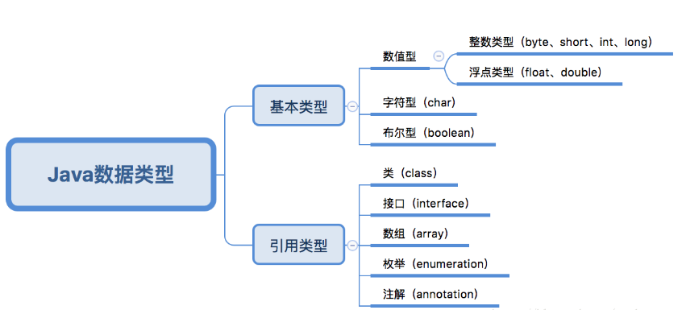
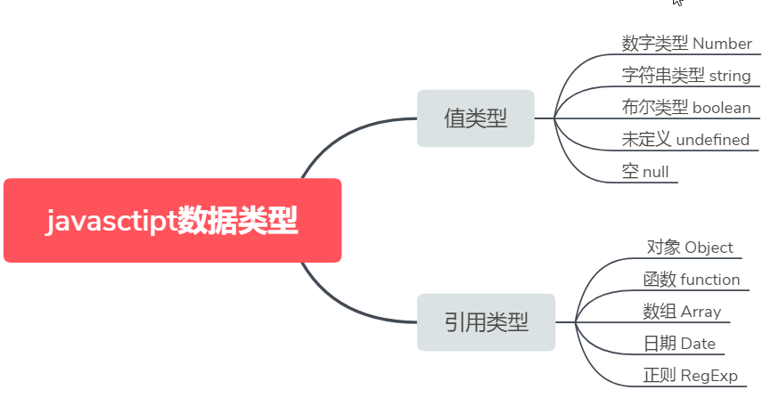
js变量的类型有哪些？

Slide 6
如何判断一个变量的类型
typeof
用于判断一个一个表达式，（对象或者原始值），返回一个字符串。
instanceof
instanceof 运算符用来测试一个对象在其原型链中是否存在一个构造函数的 prototype 属性。

Slide 7
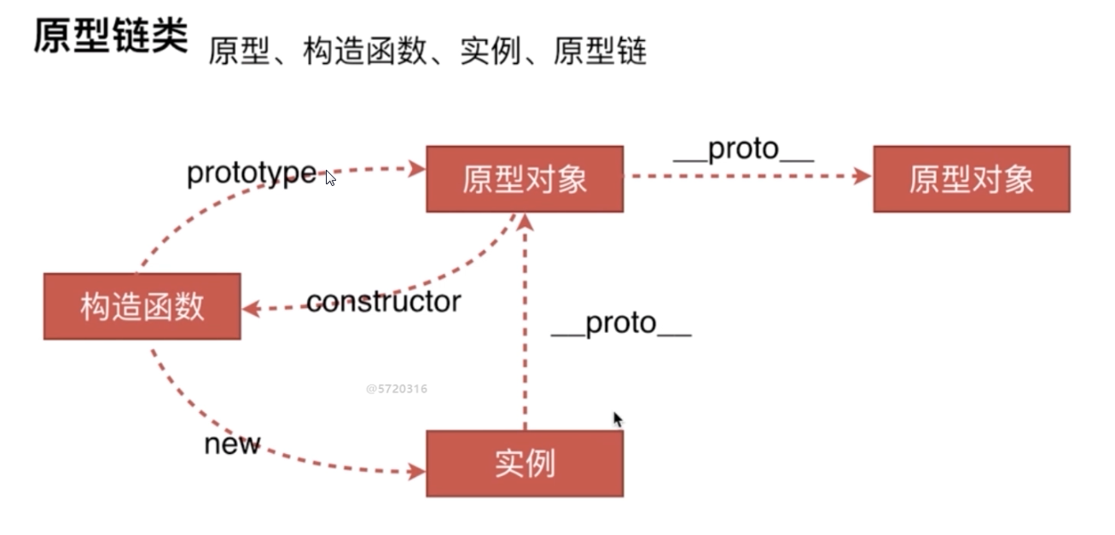
原型和原型链

Slide 8
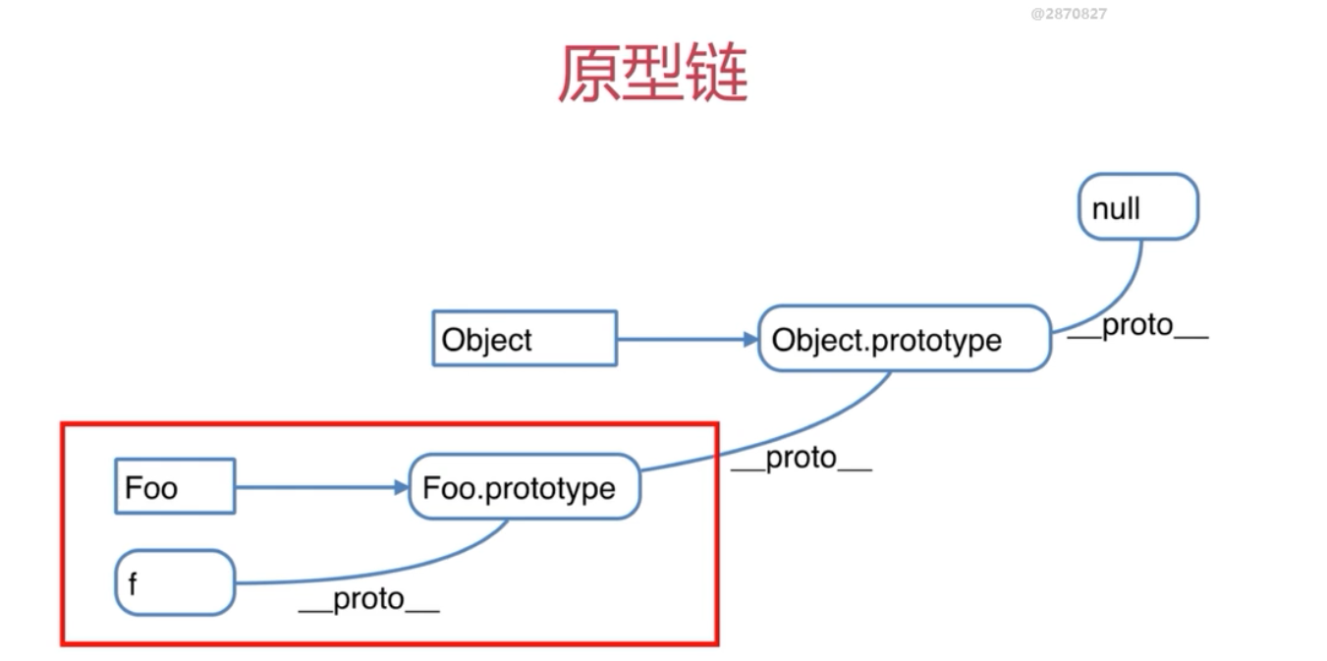
原型链

Slide 9
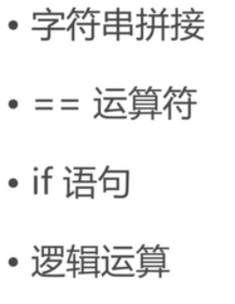
js的强制类型转换有哪些？
显式转换
隐式转换

Slide 10
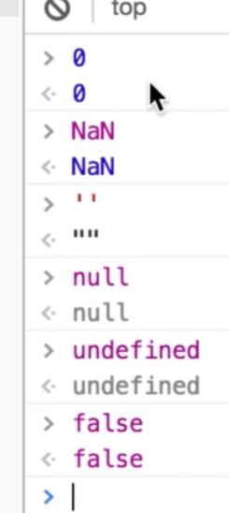
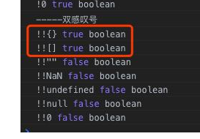
!!的使用

Slide 11
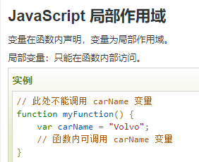
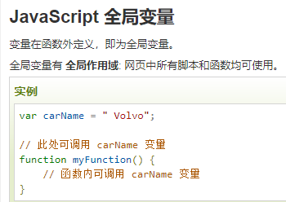
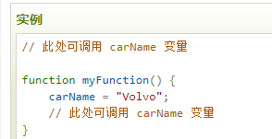
作用域和闭包
如果变量在函数内没有声明（没有使用 var 关键字），该变量为全局变量。
因为局部变量只作用于函数内，所以不同的函数可以使用相同名称的变量。
局部变量在函数开始执行时创建，函数执行完后局部变量会自动销毁。

Slide 12

js变量提升
之前一直觉会认为javascript代码执行是由上到下一行行执行的
引擎解释javascript代码的之前会对其进行编译。在编译过程中会查找所有声明，并用合适作用域将他们关联起来。换句话说，在代码执行之前，会对作用域链中所有变量和函数声明先处理完先。所以，当遇到var a='hello world'中是 var a是先在编译阶段执行，然后在执行a='hello world'。

Slide 13
闭包
闭包(closure)是Javacript语言的一个难点，也是它的特色，很多高级应用都要依靠闭包实现。
在之前我们说过js的作用域有两种，那么全局作用域的东西能否访问局部作用域的变量呢？

Slide 14
mui初级入门的一些资料：http://note.youdao.com/noteshare?id=2aba2041313e76ff083abc4147f5ba2a

